Slide 1
www.digital-boomer.eu
Navegando por el mundo de la desinformación
Proporcionado por: Universidad de Dubrovnik

Slide 2
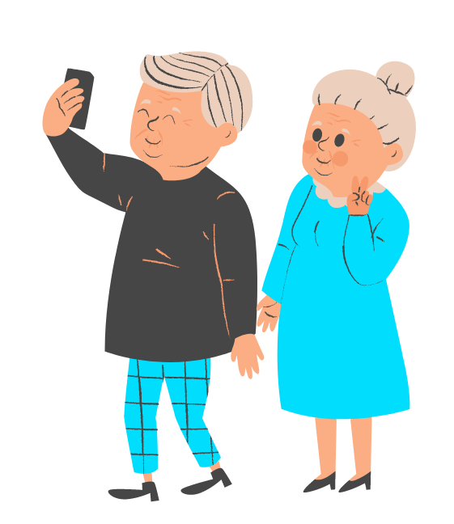
Índice
Definición de desinformación y su impacto en la sociedad
Formas comunes de desinformación
Comprender los motivos detrás de la desinformación. El papel de las redes sociales en la difusión de la desinformación
El papel de las organizaciones de verificación de hechos
1
Comprender la desinformación
Reconocer la desinformación y el contenido legítimo
Señales de alarma de la desinformación
Herramientas de verificación de hechos
2
Identificar la desinformación
Comportamiento responsable en Internet
Reconocer sesgos cognitivos
Construir resiliencia ante la desinformación
3
Comportamiento responsable en Internet

Slide 3
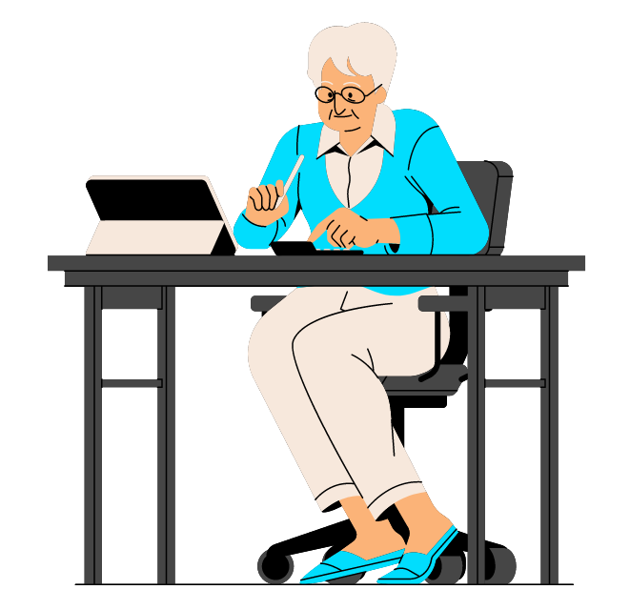
Objetivos
Al finalizar este módulo, serás capaz de:
comprender la desinformación, incluyendo su definición, formas comunes y su impacto en los individuos y la sociedad.
desarrollar y mejorar tus habilidades de pensamiento crítico que te permitirán evaluar la información de forma crítica y aplicar estas habilidades para identificar y evaluar la potencial desinformación.
aplicar técnicas básicas de verificación de hechos para comprobar la información antes de compartirla y comprender el comportamiento responsable en línea.

Slide 4
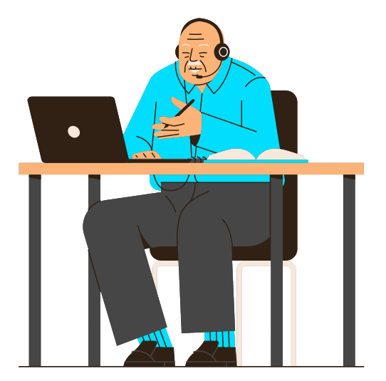
1. Comprender la desinformación

Slide 5
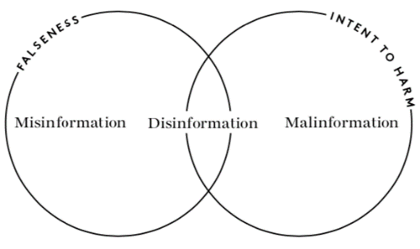
1.1. Definición de desinformación
Desinformación, misinformación y malinformación
La desinformación es información falsa o engañosa que se difunde intencionadamente con el propósito de engañar o manipular a los demás.
La misinformación o información errónea se refiere a la información falsa o inexacta que se difunde sin la intención deliberada de engañar. Puede deberse a varias razones, como un malentendido, una mala interpretación o la falta de conocimientos de la persona que comparte la información.
La malinformación o información maliciosa es información verdadera que se comparte con la intención explícita de causar daño, dañar la reputación o invadir la privacidad. Implica la divulgación deliberada de información privada o confidencial sin consentimiento, la filtración de documentos sensibles o el intercambio de información personal para dañar la reputación de alguien.
Fuente: https://firstdraftnews.org/long-form-article/understanding-information-disorder/

Slide 6
Tipo | Intención | Veracidad de la información | Propósito
Desinformación | Engaño intencionado | Falsa o engañosa | Engañar, manipular, moldear la opinión pública
Misinformación | Difusión no intencionada | Falsa o inexacta | Desconocimiento, incomprensión
Malinformación | Daño deliberado | Verdadera | Causar daño, dañar la reputación, invadir la intimidad

Slide 7
1.2. Tipos de desinformación
UNHCR (2022):
Contenido fabricado: contenido completamente falso;
Contenido manipulado: información o imágenes auténticas que se han distorsionado, por ejemplo, un titular sensacionalista o un "click bait" (cebo para hacer clic) populista;
Contenido impostor: suplantación de fuentes auténticas, por ejemplo, utilizando la marca de una agencia establecida;
Contenido engañoso: información engañosa, por ejemplo, comentarios presentados como hechos;
Contexto falso: contenido factualmente exacto combinado con información contextual falsa, por ejemplo, cuando el titular de un artículo no refleja el contenido;
Sátira y parodia: artículos humorísticos pero falsos que se hacen pasar por verdaderos. No hay intención de dañar pero los lectores pueden ser engañados;
Conexiones falsas: cuando los titulares, elementos visuales o pies de foto no apoyan el contenido;
Contenido patrocinado: publicidad o relaciones públicas disfrazadas de contenido editorial;
Propaganda: contenido utilizado para gestionar actitudes, valores y conocimientos;
Error: un error cometido por las nuevas agencias establecidas en su información.

Slide 8
1.2.1. Tipos de desinformación
Contenido fabricado
La noticia de que el Papa Francisco apoyaba a Donald Trump antes de las elecciones presidenciales estadounidenses de 2016 fue fabricada: información falsa creada y difundida intencionadamente para engañar.
Fuente: https://firstdraftnews.org/long-form-article/understanding-information-disorder/

Slide 9
1.2.2. Tipos de desinformación
Contenido manipulado
Una foto trucada que muestra falsamente al político pro-Pekín Junius Ho ondeando la bandera estadounidense en una marcha prodemocrática en Hong Kong, compartida engañosamente en las redes sociales.
Fuente: https://factcheck.afp.com/image-has-been-doctored-photo-hong-kong-politician-junius-ho-waving-chinese-flag-beijing

Slide 10
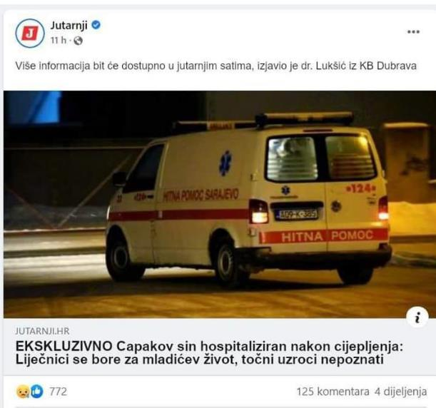
1.2.3. Tipos de desinformación
Contenido impostor
El principal periódico croata, Jutarnji list, publicó supuestamente la desinformación de que el hijo del director del HZJZ, Krunoslav Capak, había sido hospitalizado tras ser vacunado. El titular original se modificó para crear una narrativa engañosa y se atribuyó a una fuente fiable.
Fuente: https://www.jutarnji.hr/vijesti/hrvatska/mrezama-se-siri-lazna-vijest-ne-capakov-sin-nije-zavrsio-u-bolnici-i-jutarnji-to-nikad-nije-objavio-15121369

Slide 11
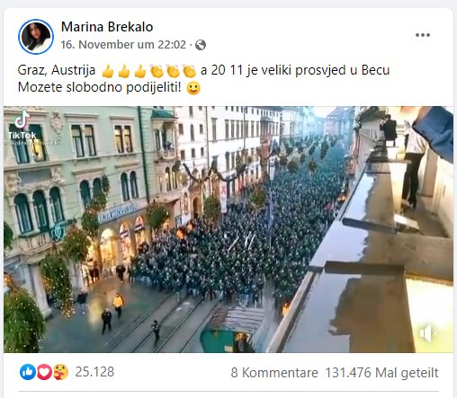
1.2.4. Tipos de desinformación
Contexto falso
La foto muestra a 6.000 aficionados del Borussia Moenchengladbach jugando contra el Wolfsberg en el Merkur Arena de Graz (Austria), y apareció en Facebook como supuesta protesta contra las medidas Covid 19 en Graz (Austria).
Fuente: https://www.24sata.hr/news/navijacku-povorku-iz-graza-je-objavila-kao-korona-prosvjed-milas-zasto-sto-imate-od-toga-797784

Slide 12
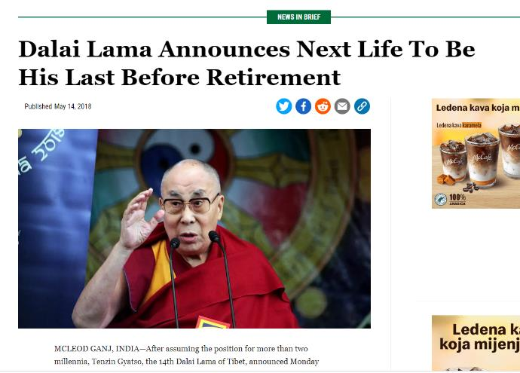
1.2.5. Tipos de desinformación
Sátira y parodia
La revista satírica The Onion publicó un chiste según el cual el Dalai Lama planea retirarse después de otra vida. Muchos lectores consideraron que se trataba de una información correcta.
Fuente: https://www.theonion.com/dalai-lama-announces-next-life-to-be-his-last-before-re-1826007993

Slide 13
1.3.6. Tipos de desinformación
Conexiones falsas
El titular era exagerado o engañoso para atraer al usuario a hacer clic en un enlace. Una vez pulsado el enlace, el usuario es redirigido a otro sitio web que contiene numerosos anuncios y, en ocasiones, contenido malicioso.
Fuente: https://ethicalmediatraining.eu/training/activities/media-disinformation/

Slide 14
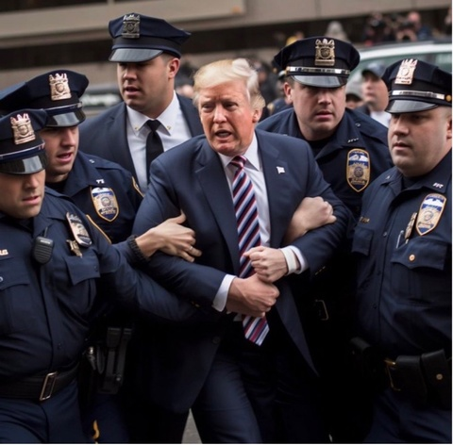
1.3. Cheapfakes y deepfakes
Los cheapfakes se refieren a medios manipulados o editados que son relativamente sencillos y baratos de crear. Suelen consistir en modificaciones básicas de imágenes o vídeos, como añadir o eliminar elementos, alterar el contexto o aplicar filtros básicos.
Los deepfakes se refieren a medios manipulados altamente realistas y sofisticados que se crean utilizando algoritmos de aprendizaje profundo y técnicas de inteligencia artificial (IA).
Deepfake creado con IA

Slide 15
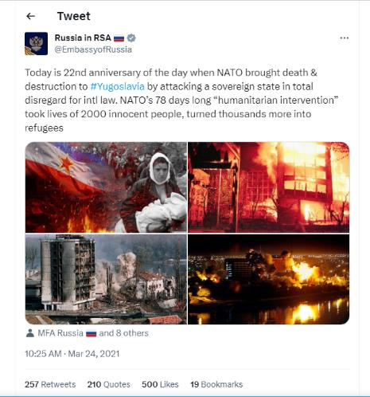
1.3.1. Ejemplos de cheapfakes
Fuente: https://en.ejo.ch/ethics-quality/the-cheapfake-photo-trend-fuelling-dangerous-propaganda
Una foto de Reuters de 1999 que mostraba a una mujer albanesa intentando entrar en Macedonia del Norte fue alterada posteriormente. La imagen trucada, que se difundió como propaganda, presenta falsamente a la mujer como una víctima serbia de un atentado con bomba (OTAN), según publicó la embajada rusa en Twitter.

Slide 16
1.4. Teorías de conspiración
Las teorías conspiranoicas son explicaciones o creencias que proponen un complot secreto, a menudo nefasto, de un grupo de individuos u organizaciones para manipular los acontecimientos o controlar determinados resultados. Estas teorías suelen implicar acusaciones de agendas ocultas, encubrimientos y connivencia entre entidades poderosas.
Las teorías sobre conspiraciones suelen carecer de pruebas creíbles y se basan en la especulación, la interpretación errónea o la fabricación de hechos. Pueden abarcar una amplia gama de temas, desde la política y el gobierno hasta la salud, la ciencia y la cultura popular. Las teorías conspirativas pueden tener importantes repercusiones sociales y psicológicas, influir en la opinión pública, fomentar la desconfianza y, en ocasiones, conducir a acciones perjudiciales.
Teoría conspiranoica | Descripción
El 11-S, un trabajo desde dentro | Afirma que los atentados del 11-S en Estados Unidos fueron orquestados por el gobierno para promover programas políticos o justificar acciones militares.
Bulo del alunizaje | Sugiere que los alunizajes del Apolo fueron falsificados por la NASA como parte de una conspiración mayor para engañar al público.
Control Illuminati | Alega que una sociedad secreta llamada los Illuminati controla los acontecimientos mundiales, los gobiernos y las principales instituciones para manipular los asuntos globales.
Chemtrails (estelas químicas) | Cree que las estelas de condensación de los aviones son en realidad agentes químicos o biológicos rociados por el gobierno con fines no revelados.
Arma biológica COVID-19 | Propone que la pandemia COVID-19 fue creada o liberada deliberadamente como arma biológica, en lugar de originarse de forma natural.

Slide 17
1.5. Fake news y pseudomedios de comunicación
Por fake news o noticias falsas se entiende la información deliberadamente fabricada o engañosa que se presenta como noticia legítima. Pueden incluir historias falsas, imágenes o vídeos manipulados y titulares engañosos que se difunden a través de diversos canales, como redes sociales, sitios web y medios de comunicación tradicionales. Las noticias falsas suelen tener como objetivo engañar o manipular a los lectores, provocar respuestas emocionales o promover programas específicos. Es importante evaluar críticamente las fuentes y verificar los hechos para evitar caer en las noticias falsas y promover la difusión de información precisa y fiable.
Los pseudomedios son medios de comunicación o plataformas que incurren en prácticas engañosas o equívocas, presentándose como fuentes legítimas de noticias o información, pero que carecen de integridad periodística o de adhesión a normas éticas. Los pseudomedios pueden difundir intencionadamente información falsa o tendenciosa, manipular los hechos o recurrir al sensacionalismo para atraer la atención o promover determinadas narrativas.

Slide 18
1.6. Los motivos detrás de la desinformación
Manipulación política: La desinformación puede utilizarse para manipular a la opinión pública, influir en las elecciones o moldear la narrativa política a favor de un candidato, partido o ideología concretos. Su objetivo es sembrar la discordia, socavar la confianza en los procesos democráticos o promover intereses geopolíticos.
Propaganda e ideología: La desinformación puede emplearse para promover una ideología específica, impulsar programas propagandísticos o apoyar movimientos extremistas o separatistas. Su objetivo es moldear percepciones, reclutar partidarios o demonizar a grupos contrarios.
Beneficio económico: La desinformación puede estar motivada por incentivos económicos. Individuos o grupos pueden difundir información falsa para atraer tráfico a sus sitios web, aumentar los ingresos por publicidad o promocionar productos o servicios basados en afirmaciones engañosas.
División social y polarización: La desinformación puede explotar las fisuras sociales, exacerbar las tensiones existentes y profundizar las divisiones sociales. Al amplificar cuestiones controvertidas o divisivas, su objetivo es fomentar la desconfianza, crear animadversión y socavar la cohesión social.
Reputación personal u organizativa: La desinformación puede utilizarse para empañar la reputación de personas, organizaciones o instituciones. Su objetivo es dañar la credibilidad, socavar la confianza o zanjar rivalidades personales o profesionales.
Influencia patrocinada por el Estado: Los Estados-nación pueden orquestar campañas de desinformación para lograr objetivos estratégicos. Esto puede incluir la difusión de narrativas falsas para desestabilizar a naciones rivales, manipular la percepción global o promover objetivos de política exterior.

Slide 19
1.6.1. La historia de Veles
Beneficio económico
Adolescentes de Veles (Macedonia) utilizaron la desinformación para crear sitios web de noticias falsas con el objetivo de generar ingresos publicitarios. Crearon historias sensacionalistas a favor de Donald Trump, que obtuvieron una gran repercusión en las redes sociales. Aunque su impacto en las elecciones estadounidenses de 2016 es objeto de debate, puso de manifiesto la vulnerabilidad de los ecosistemas de información en línea a la manipulación.
Fuente: https://money.cnn.com/interactive/media/the-macedonia-story/

Slide 20
1.7. Impacto en la sociedad
Principales formas en que la desinformación puede afectar a la sociedad:
Impacto | Descripción
Socavar la confianza | Erosiona la confianza en las instituciones, los medios de comunicación y los personajes públicos, dificultando el discernimiento entre la información veraz y la falsa.
Polarización y división | Explota las divisiones, fomenta la animosidad y contribuye a la polarización y al malestar social.
Manipulación de la opinión pública | Da forma a las narrativas, distorsiona las percepciones del público e influye en las elecciones y las decisiones políticas.
Salud y seguridad públicas | Pone en peligro la salud pública al difundir información falsa sobre tratamientos médicos, vacunas y emergencias de salud pública.
Impacto económico | Perjudica a las empresas y los mercados a través de información falsa que afecta a la reputación, los precios de las acciones y el comportamiento de los consumidores.
Consecuencias personales y sociales | Daña la reputación individual, difunde acusaciones falsas y contribuye al malestar psicológico y a la erosión de la cohesión social.
Mala asignación de recursos | Se malgastan recursos en desmentir afirmaciones falsas, investigar fuentes de noticias falsas y aplicar medidas para contrarrestar la desinformación.
Amenazas a la democracia | Socava los procesos democráticos manipulando la información e influyendo potencialmente en los resultados electorales.

Slide 21
1.7.1. El ejemplo del asedio al Capitolio
Los seguidores de Trump alimentaron la toma del Capitolio de EE UU
La desinformación desempeñó un papel importante en el asedio al Capitolio el 6 de enero de 2021. Falsas afirmaciones sobre las elecciones, teorías conspirativas y atribuciones erróneas a Antifa y BLM alimentaron la creencia de que las elecciones habían sido robadas, radicalizando a las personas. Se amplificaron las opiniones extremistas, lo que condujo a la organización y coordinación del ataque. La difusión de narrativas falsas restó importancia a la intención violenta. El incidente puso de relieve las peligrosas consecuencias de la desinformación, destacando su capacidad para incitar al daño en el mundo real y socavar los procesos democráticos.
Fuente: https://apnews.com/article/us-capitol-trump-supporters-1806ea8dc15a2c04f2a68acd6b55cace

Slide 22
1.8. El papel de las redes sociales
País | Facebook* | Instagram*
Austria | Más de 660.000 | Más de 46.000
Bélgica | Más de 990.000 | Más de 66.000
Bulgaria | Más de 510.000 | Más de 18.000
Croacia | Más de 410.000 | Más de 21.000
Chipre | Más de 189.000 | Más de 21.000
República Checa | Más de 600.000 | Más de 30.000
Dinamarca | Más de 410.000 | Más de 33.000
Estonia | Más de 77.000 | Más de 9.900
Finlandia | Más de 180.000 | Más de 30.000
Francia | Más de 4.000.000 | Más de 150.000
Alemania | Más de 3.700.000 | Más de 210.000
Grecia | Más de 860.000 | Más de 42.000
Hungría | Más de 450.000 | Más de 21.000
Irlanda | Más de 580.000 | Más de 80.000
Italia | Más de 4.000.000 | Más de 170.000
Letonia | Más de 180.000 | Más de 10.000
Lituania | Más de 210.000 | Más de 11.000
Luxemburgo | Más de 97.000 | Más de 12.000
Malta | Más de 81.000 | Más de 9.200
Países Bajos | Más de 1.000.000 | Más de 104.000
Polonia | Más de 1.700.000 | Más de 52.000
Portugal | Más de 1.600.000 | Más de 240.000
Rumanía | Más de 1.100.000 | Más de 34.000
Eslovaquia | Más de 360.000 | Más de 17.000
Eslovenia | Más de 220.000 | Más de 12.000
España | Más de 3.500.000 | Más de 200.000
Suecia | Más de 620.000 | Más de 69.000
Total UE | Más de 28.000.000 | Más de 1.700.000
Del 1 de octubre al 31 de diciembre de 2022, el número de publicaciones diferentes en Facebook que recibieron etiquetas de desinformación tras ser evaluadas en cuanto a falsedad por organizaciones de comprobación de hechos.
Las redes sociales desempeñan un papel importante en el intercambio de desinformación. Su facilidad de uso y su amplio alcance las convierten en un caldo de cultivo para la rápida difusión de información falsa o engañosa. Las redes sociales amplifican y difunden la desinformación a través de contenidos generados por los usuarios, cuentas falsas y sesgos algorítmicos. La naturaleza viral del intercambio en las redes sociales puede amplificar rápidamente la desinformación, lo que conduce a la erosión de la confianza, la polarización de las opiniones y las posibles consecuencias en el mundo real.
Fuente: https://disinfocode.eu

Slide 23
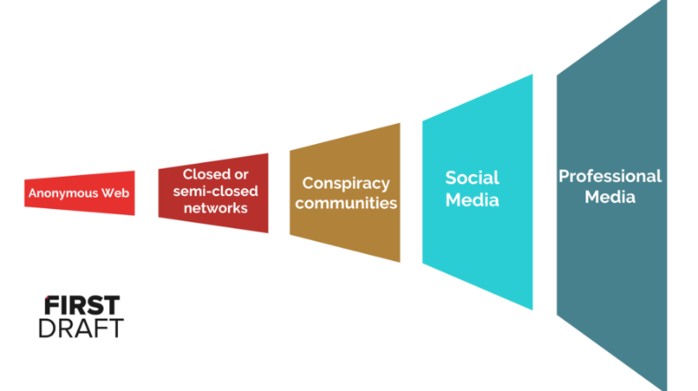
1.8.1. La trompeta de la amplificación
El diagrama ilustra el camino que suele seguir la desinformación, empezando por las plataformas web anónimas, pasando por los grupos cerrados, las comunidades conspiratorias y llegando finalmente a las redes sociales abiertas y los medios de comunicación profesionales. Los agentes de la desinformación pretenden amplificar su mensaje y, por desgracia, a menudo lo consiguen cuando la información falsa se incrusta en artículos de noticias.
Fuente: https://firstdraftnews.org/articles/5-lessons-for-reporting-in-an-age-of-disinformation/

Slide 24
1.9. Las organizaciones de verificación de hechos
Las organizaciones de verificación de hechos son entidades independientes dedicadas a evaluar la exactitud y veracidad de las afirmaciones vertidas en el discurso público, especialmente en los medios de comunicación y las plataformas en línea. Emplean a periodistas, investigadores y expertos en la materia para investigar afirmaciones, analizar pruebas y proporcionar evaluaciones objetivas. Los verificadores utilizan diversos métodos, como la búsqueda de información fiable, la realización de entrevistas y el análisis de datos, para determinar la validez de las afirmaciones. Algunas de las organizaciones de verificación de hechos más conocidas son PolitiFact, Snopes, FactCheck.org, AFP Fact Check, Full Fact y The Washington Post's Fact Checker. Estas organizaciones desempeñan un papel crucial en la promoción de la verdad y la lucha contra la propagación de la desinformación.
Lista de organizaciones de verificación de hechos https://en.wikipedia.org/wiki/List_of_fact-checking_websites

Slide 25
1.9.1. Red internacional de verificación de hechos
La Red Internacional de Verificación de los Hechos (IFCN) es una organización mundial vital que promueve la exactitud y la responsabilidad en el periodismo. Establece normas para las organizaciones de verificación de hechos, ofrece formación y recursos, y facilita el intercambio de mejores prácticas. La IFCN también certifica a los verificadores de hechos mediante el proceso transparente del Código de Principios de la IFCN. Paralelamente, el Proyecto de Red Europea de Normas de Comprobación de Hechos, una iniciativa de la UE, reúne a organizaciones independientes de comprobación de hechos para definir normas de independencia, transparencia y calidad periodística en la lucha contra la desinformación. Estos esfuerzos combinados mejoran la calidad de la información y fomentan la confianza del público en los medios de comunicación.

Slide 26
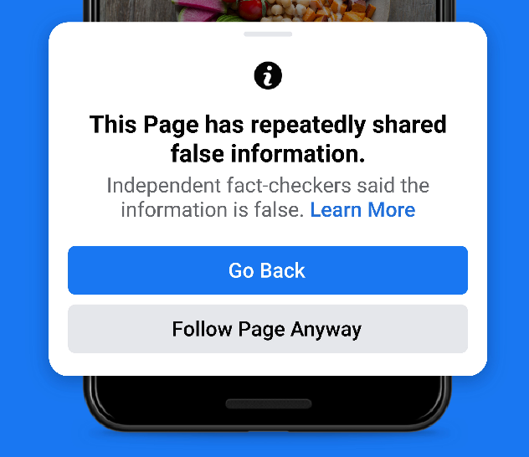
1.9.2. Meta (Facebook) y verificadores de hechos
Meta trabaja con verificadores de hechos independientes certificados de la IFCN para combatir la desinformación. Trabajan de forma independiente para revisar y evaluar la posible desinformación en las plataformas de Meta. Participan más de 90 organizaciones en 60 idiomas que actúan contra los bulos virales y las afirmaciones falsas. Meta y los verificadores de hechos colaboran de tres maneras: Identificando la desinformación potencial, revisando y evaluando la exactitud de los contenidos y tomando medidas. Cuando se determina que un contenido es falso, se restringe significativamente su distribución, se colocan etiquetas de advertencia y se informa a la gente. El triple enfoque de Meta consiste en eliminar, reducir e informar sobre los contenidos problemáticos. Los socios de verificación de hechos se adhieren al Código de Principios de la IFCN.

Slide 27
2. Identificar la desinformación

Slide 28
2.1. ¿Cómo reconocer la desinformación?
Reconocer la desinformación puede ser un reto, ya que a menudo parece realista y se difunde ampliamente. Para analizar e identificar la desinformación, sigue estos pasos:
Verifica la credibilidad de la fuente y comprueba las URL.
Mira más allá del titular y busca errores gramaticales e incoherencias.
Diferencia entre sátira y hechos reales.
Comprueba las referencias de la historia y su credibilidad.
Sé consciente de tus prejuicios personales y examina los hechos objetivamente.
Fuente: https://yali.state.gov/how-to-spot-disinformation/

Slide 29
2.1.1. URL extrañas
URL extraña | Ejemplo de sitio web
abcnews.com.co | Sitio web de noticias falsas que publica como ABC News
cnn-trending.com | Sitio web de noticias falsas que imita a la CNN
nytimes.com.co | Sitio web de noticias falsas que imita a The New York Times
bbc-news.co.uk | Sitio web de noticias falsas que imita a BBC News
washingtonpost.com.co | Sitio web de noticias falsas que pretende ser The Washington Post
huffingtonpost.com.co | Sitio web de noticias falsas que imita a The Huffington Post
fox-news24.com | Sitio web de noticias falsas que imita a Fox News
nbcnews.com.co | Sitio web de noticias falsas que imita a NBC News
usatoday.com.co | Sitio web de noticias falsas que publica como USA Today
time-news.net | Sitio web de noticias falsas que imita a Time Magazine

Slide 30
2.1.2. ¿Cómo sé si una fuente es creíble?
Busca contenidos escritos por autores autorizados o editores reputados, como expertos reconocidos en la materia o medios de comunicación consolidados como el NY Times o el Wall Street Journal.
Comprueba si las citas o referencias a fuentes fiables utilizadas en el contenido son correctas, garantizando la transparencia y la posibilidad de verificar la información facilitada.
Busca información actualizada sobre tu tema, ya que refleja la comprensión y los conocimientos más actuales sobre la materia.
Asegúrate de que el contenido presenta un análisis imparcial del tema, en el que el autor explora múltiples perspectivas y considera varios puntos de vista en lugar de favorecer una postura en particular.
Fuente: https://hbl.gcc.libguides.com/research/credible

Slide 31
2.2. Señales de alarma de la desinformación
Señales de alarma de la desinformación | Descripción
Falta de fuentes creíbles | Las afirmaciones sin fuentes creíbles deben levantar sospechas e indicar una posible desinformación.
Contenido emocional | La desinformación suele evocar emociones fuertes para manipular a los lectores. Ten cuidado con los mensajes cargados de emotividad.
Difusión cruzada de contenidos | Los desinformadores difunden información falsa compartiéndola en varias plataformas sociales. Cuidado con los contenidos compartidos en varias plataformas.
Desinformación en los memes | Los memes, aunque entretenidos, también pueden ser una fuente de desinformación. Ten cuidado y comprueba los hechos antes de compartir memes.

Slide 32
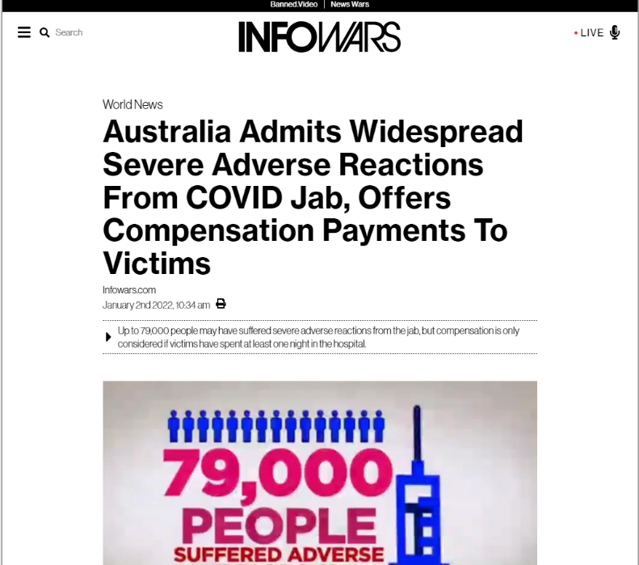
Comprobar el nombre de dominio - Inforwars
Comprobar el autor –N/a
Comprobar la fecha – 2 de enero de 2022
Comprobar las afirmaciones y acceder a las fuentes a las que hace referencia el artículo
Leer el artículo https://www.infowars.com/posts/australia-admits-widespread-severe-adverse-reactions-from-covid-jab-already-making-compensation-payments/
Ver el vídeo mencionado en el artículo
https://www.youtube.com/watch?v=BzUSjTsjcac
Análisis:
El titular utiliza "gravemente perjudicial", pero el vídeo de referencia sólo utiliza "perjudicial“
Texto:
„7News Australia informó el viernes de que hasta 79.000 personas han sufrido graves efectos secundarios de la vacuna COVID, y el Gobierno está dispuesto a indemnizar con más de 600.000 dólares a algunas de las víctimas.”
Reportaje de vídeo de referencia:
„Se calcula que 79.000 personas han sufrido reacciones adversas a las vacunas. Ahora el gobierno ofrece indemnizaciones. Las reclamaciones inferiores a 20.000 dólares necesitarán pruebas de su médico. Las reclamaciones superiores a 20.000 dólares serán evaluadas por un equipo de expertos jurídicos. La cifra más alta se reserva sólo para los casos más graves”
„adverso" suele referirse a algo dañino, desfavorable o perjudicial, mientras que "grave" indica algo intenso, serio o extremo.
Verificación de hechos https://seecheck.org/index.php/2022/01/19/no-79000-severe-reactions-to-covid-19-vaccines-have-been-reported-in-australia/
Falso

Slide 33
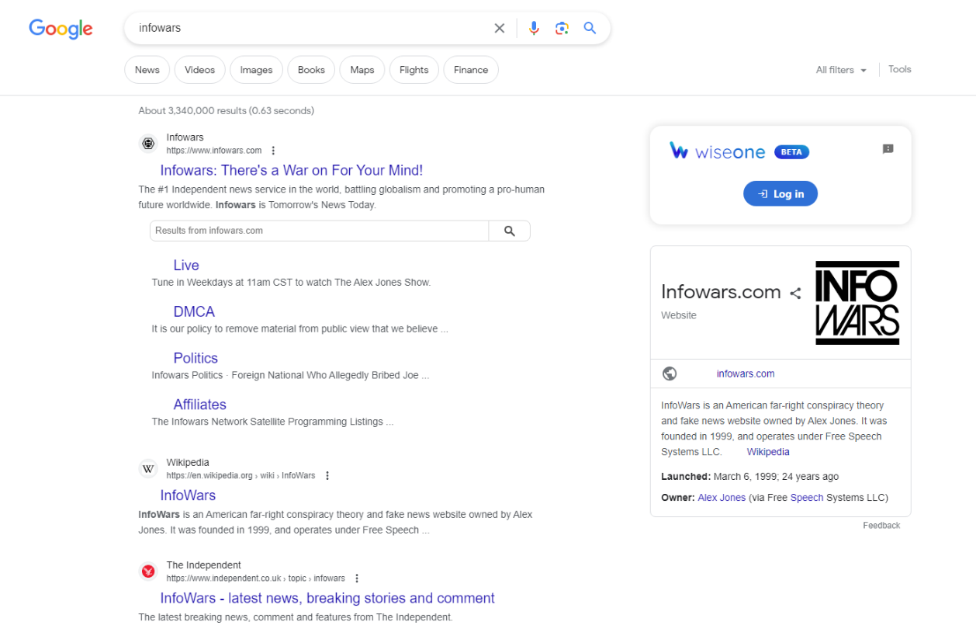

Slide 34
2.3. Herramientas de verificación de hechos
Los ciudadanos de a pie tienen acceso a varias herramientas de comprobación de hechos que pueden ayudarles a verificar la información e identificar la posible desinformación. Una herramienta popular es "FactCheck.org", que proporciona análisis imparciales de afirmaciones políticas y artículos de noticias. "Snopes" es otra conocida plataforma que verifica leyendas urbanas, rumores y desinformación. Para verificar el contenido en las redes sociales, herramientas como la "Búsqueda inversa de imágenes de Google" pueden ayudar a determinar la autenticidad de las imágenes. Además, las extensiones de navegador como "NewsGuard" proporcionan calificaciones de credibilidad de los sitios web que señalan las fuentes poco fiables. Los ciudadanos también pueden consultar medios de noticias fiables y utilizar bases de datos de comprobación de hechos como "PolitiFact", "The Washington Post's "Fact Checker" o "AP Fact Check" para obtener información veraz. Con estas herramientas, los ciudadanos pueden participar activamente en la lucha contra la desinformación y promover debates informados.
La lista de herramientas: https://www.rand.org/research/projects/truth-decay/fighting-disinformation/search.html

Slide 35
3. Comportamiento responsable en Internet

Slide 36
3.1. Reconocer tus sesgos cognitivos
Los sesgos cognitivos son tendencias inherentes a nuestro pensamiento que pueden llevarnos a cometer errores de juicio. Es crucial que las personas mayores sean conscientes de estos sesgos cuando navegan por Internet. Algunos sesgos cognitivos comunes son el sesgo de confirmación (favorecer la información que confirma las creencias preexistentes), el sesgo de disponibilidad (confiar en la información fácilmente disponible) y el sesgo de anclaje (dejarse influir por la información inicial recibida). Reconocer estos prejuicios puede ayudar a las personas mayores a abordar los contenidos en línea con una mentalidad crítica y evitar dejarse influir fácilmente por información engañosa.
Reconocer los indicios de sesgo cognitivo
Sólo prestas atención a las noticias que confirman tu opinión.
Culpas a factores externos cuando las cosas no salen como tú quieres.
Atribuir el éxito de los demás a la suerte, mientras te atribuyes el mérito de tus propios logros.
Asumir que todo el mundo comparte tus opiniones o creencias.
Aprender un poco sobre un tema y luego asumir que lo sabes todo sobre él.

Slide 37
3.2. Construir resiliencia ante la desinformación
Para navegar por Internet de forma responsable, hay que seguir una serie de pasos clave. En primer lugar, verificar la información antes de creerla o compartirla. Busca fuentes fiables y consulta organizaciones acreditadas que comprueben los hechos, al tiempo que contrastas la información para garantizar su exactitud. En segundo lugar, hay que tener en cuenta los desencadenantes emocionales que suele explotar la desinformación. Sé consciente de los contenidos que evocan emociones fuertes y da un paso atrás para evaluar la credibilidad, considerando perspectivas alternativas antes de reaccionar o compartir. En tercer lugar, desarrollar una mirada crítica al consumir contenidos en línea, escudriñando las fuentes, comprobando si hay pruebas que las respalden y cuestionando las afirmaciones que parezcan demasiado buenas para ser ciertas o carezcan de pruebas suficientes. Por último, hay que buscar diversos puntos de vista para obtener una visión completa, recurriendo a medios de comunicación acreditados, opiniones de expertos y puntos de vista alternativos para evitar caer en cámaras de eco y dejarse influir por discursos unilaterales.

Slide 38
3.3. 6 pasos para un comportamiento responsable en Internet
Verificar antes de compartir: Comprueba la autenticidad y credibilidad de la información con fuentes fiables u organizaciones de verificación de hechos antes de compartirla.
Diversificar las fuentes: Confía en varias fuentes fiables de noticias e información para evitar la parcialidad y la desinformación. Sigue a medios de comunicación reputados, sitios web de verificación de hechos y expertos en diversos campos.
Cuestionar y analizar: Desarrolla una mentalidad crítica cuestionando la información que encuentres. Evalúa la fuente, examina las pruebas presentadas y valora posibles sesgos o conflictos de intereses.
Utilizar herramientas de comprobación de hechos: Utiliza las herramientas de comprobación de hechos y los recursos disponibles en línea para verificar la exactitud de las afirmaciones y declaraciones.
Prestar atención a los desencadenantes emocionales: La desinformación a menudo pretende evocar emociones fuertes. Sé consciente de los desencadenantes emocionales y tómate un momento para pensar antes de responder o compartir. Las reacciones emocionales pueden nublar el juicio y contribuir a la difusión de información errónea.
Señalar y denunciar la desinformación: Si encuentras información falsa o engañosa, denúnciala a la plataforma o red social en la que la encontraste.

Slide 39
¡Comprueba tus conocimientos!
Responde a las siguientes preguntas:
¿Qué es la información falsa o engañosa que se difunde intencionadamente con el fin de engañar o manipular a otros?
Desinformación Misinformación
Malinformación
¿Cómo llamamos a los medios manipulados o editados que son relativamente fáciles y baratos de crear?
Deepfake
Cheapfake
Disfake
¿Por qué es importante un comportamiento responsable en Internet?
Para combatir la desinformación
Para proteger la privacidad
Para tomar mejores decisiones
¿En qué fase de la "trompeta de amplificación" alcanzan los agentes de desinformación su objetivo?
Web anónima
Redes sociales
Medios profesionales
¿Quién revisa la información para Meta?
Las organizaciones de verificación de hechos
Los medios de comunicación
Las agencias gubernamentales

Slide 40
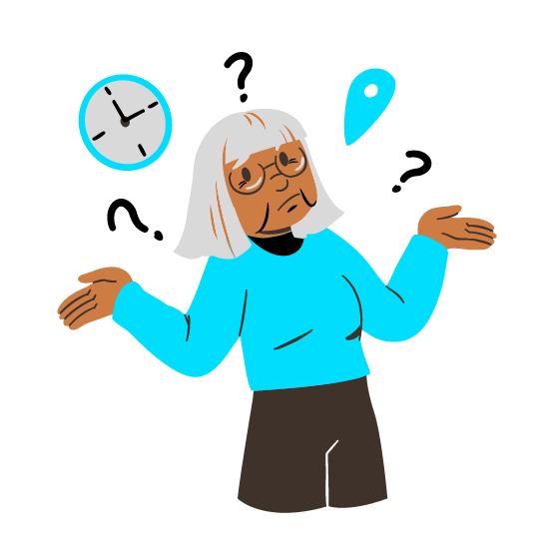
Resumen
¡Bien hecho! Ahora sabes más sobre:
Desinformación como información deliberadamente falsa destinada a engañar o manipular a las personas, con efectos perjudiciales y de gran alcance para la sociedad.
Las consecuencias de la desinformación, que puede causar confusión, socavar la confianza y dificultar la toma de decisiones con conocimiento de causa, especialmente para los mayores de 60 años.
La importancia de contrastar la información, el papel de los desencadenantes emocionales, la evaluación crítica de los contenidos y la búsqueda de diferentes puntos de vista para navegar por Internet de forma responsable.

Slide 41
Bibliografía
Cherry, K. (2022). What Is Cognitive Bias? https://www.verywellmind.com/what-is-a-cognitive-bias-2794963#:~:text=Signs%20of%20Cognitive%20Bias&text=Only%20paying%20attention%20to%20news,shares%20your%20opinions%20or%20beliefs
OpenAI. (2023). ChatGPT [GPT-3.5]. https://chat.openai.com/
Poynter.(2023). Misinformation red flags. https://www.poynter.org/mediawise/is-this-legit-digital-media-literacy-101/misinformation-red-flags/
UNHCR. (2022). Factsheet 4: Types of Misinformation and Disinformation. https://www.unhcr.org/innovation/wp-content/uploads/2022/02/Factsheet-4.pdf
Wardle, C. (2018). 5 Lessons for Reporting in an Age of Disinformation. https://firstdraftnews.org/articles/5-lessons-for-reporting-in-an-age-of-disinformation
Wardle, C. (2020). Understanding Information disorder. https://firstdraftnews.org/long-form-article/understanding-information-disorder

Slide 42
www.digital-boomer.eu
¡Gracias!

